Slide 1
Satsinger budsjett 2019
Møte mellom Rektor og IT-direktør 27. februar 2018
Notes:
SG BOTT:ERP
Digitaliseringsprogrammet

Slide 2
Bakgrunn
IT brukes av stadig flere til stadig mer
  IT brukes i de aller fleste prosesser for UiOs ansatte og studenter
Økende krav og behov fra myndigheter og brukere vedrørende bl.a IT-sikkerhet og personvern
Masterplan for universitetets IT
  Blir et styringsdokument
  Ikke ferdig til budsjettbehandlingen for 2019

Slide 3
Regnskap/Prognose USIT
USIT_Rapp1 | Regnskap 2016 | Regnskap 2017 | Prognose 2018
Overført fra i fjor | -4 165 774 | 4 080 160 | -187 359
Bevilgning* | -113 812 500 | -114 294 663 | -108 876 000
Salgsinntekter | -131 467 208 | -142 323 751 | -132 690 000
Sum inntekter | -245 279 708 | -256 618 413 | -241 566 000
Personalkostnader | 172 693 940 | 178 811 100 | 177 790 299
Frikjøp | -8 245 721 | -15 218 002 | -8 918 646
Drift | 76 735 715 | 75 491 977 | 65 768 000
Investeringer** | 11 227 708 | 13 265 819 | 11 190 000
Sum kostnader | 252 411 642 | 252 350 894 | 245 829 653
Grand Total | 2 966 160 | -187 359 | 4 076 294
* Reduksjon i bevilgning fra 2017 til 2018 skyldes hovedsakelig overføring av Seksjon for digitale medier i læring til LINK
** Eks. lisenser er investeringene årlig på ca 9 mill kr

Slide 4
Forslag til satsinger
I prioritert rekkefølge:
UiOs IT-infrastruktur
TSD (UiOs system for tjenester som håndterer sensitive data)
Kryptering av datalinjer (pålegg fra Datatilsynet)
Konsekvenser av innføring av nytt personvernregelverk
Katastrofesite for UiO
IT i utdanningen

Slide 5
IT-infrastruktur
Satsingsforslag (i mill kr) | Behov 2019
Ny lagringsløsning for UiO* | 9 000
Oppgradering og utvidelse av backup-løsningen | 3 000
Oppgradering av maskinrommene i KNH/OJD | 3 000
Serverutskifting | 5 000
Infrastruktur for driftsovervåking | 2 000
IaaS oppgradering | 3 000
Sum | 25 000
Bruk av USITs investeringsmidler | 9 000
Behov for satsingsmidler IT-infrastruktur | 16 000
* Store deler av dagens lagringsløsning har «End of Life» dato fra leverandøren 1. april 2019

Slide 6
TSD
USIT tildeles årlig 4 mill kr til løpende drift
  Forutsetning
    100 UiO-forskningsprosjekter
    Ikke midler til investering og videreutvikling
Behov for 8 mill kr til løpende drift
  I dag
    300 UiO-forskningsprosjekter
  Forventet økt behov fremover
Behov for 4 mill kr til maskinvare og lagring
  Levetiden utløper i 2019

Slide 7
Kryptering av datalinjer
Varslet om pålegg fra Datatilsynet
  Sikring av samband der hvor vi har ukrypterte protokoller
Kostnadsanslag
  2,8 mill kr i engangsmidler
  Årlig drift 0,5 mill kr

Slide 8
Innføring av nytt personvernregelverk
EU har vedtatt en ny personvernsforordning (GDPR)
  Denne trer i kraft 25. mai 2018 (muligens noe senere for Norge)
Forventes at innføringen av det nye personvernregelverket vil medføre krav om tiltak og endringer for UiO
Foreslåtte tiltak, samlet 9,3 mill kr
  Videre kartlegging, oppfølging og rådgivning etter prosjektperioden
    Etablering av en personvernjurist- og en IT-sikkerhetsstilling hos USIT, estimert årlig kostnad på 1,8 mill kr
  IT-teknisk- og dokumentasjonsarbeid for UiOs IT-systemer
    Foreslått avsatt en samlepott som detaljplanlegges senere, på 2 mill kr
  Oppdatering og bredere bruk av instrumentnettet samt etablering av en «lettvektsutgave» av TSD
    Det foreslås investeringer i maskinvare på 3 mill kr i 2019 og årlig drift på 2,5 mill kr
Notes:
Samlet er det foreslått engangsmidler i 2019 på 5 mill kr og en varig årlig styrking på 4,3 mill kr

Slide 9
Katastrofesite for UiO
Etablere en katastrofesite for å sikre UiOs IT-tjenester
  Maskinrom i to bygninger nære hverandre (KNH og OJD)
  Risikovurdering
Kostnader
  Initiell investering og oppstart 12,5 mill kr
  Årlig oppgraderinger, utvidelser og utskiftninger 2,5 mill kr

Slide 10
IT i utdanning
Program for digitalisering av læringsmiljø
  Eventuelle behov for satsinger innen programmet ikke tatt med
Innmeldt behov fra MatNat, SV, HF og UV
  Økende behov for Jupyter HUB – rammeverket
    Online programmeringverktøy for Python, R og andre mye brukte scriptespråk
    I dag leverer USIT rundt 400 Jupyter Notebooks til forskere, forelesere og studenter ved hjelp av vår InfraStructure as a Service (IaaS) tjeneste med det Google-baserte rammeverket Kubernetes på topp
Kostnadsanslag
  Maskinvare engangsinvestering 1 mill kr
  Drift, support og utvikling årlig 1,5 mill kr

Slide 11
Oppsummert satsingsforslagene fra USIT
Satsingsforslag (i mill kr) | Satsing 2019 | Varig styrking | Sum
1. UiOs IT-infrastruktur | 16 000 |  | 16 000
2. TSD | 4 000 | 4 000 | 8 000
3. Kryptering av datalinjer | 2 800 | 500 | 3 300
4. Innføring av nytt personvernregleverk | 5 000 | 4 300 | 9 300
5. Katastrofesite for UiO | 12 500 | * | 12 500
6. IT i utdanningen | 1 000 | 1 500 | 2 500
Sum | 41 300 | 10 300 | 51 600
* Fra 2020 er det estimert et årlig behov for utvidelser, oppgraderinger og utskiftninger på 2,5 mill kr

Slide 12
Ekstrafoiler ift USITs økonomi

Slide 13
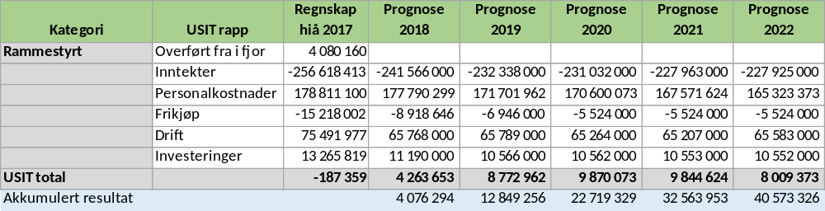
Langtidsprognose 2018-2022 USIT
Akkumulert resultat i 5 årsperioden: Forbedring fra forrige prognose på 62 mill kr til nå 40,6 mill kr

Slide 14
Prognose satsinger, varig øremerking og porteføljemidler
Tildeling satsinger, varig øremerking og UiO fellestiltak | 2018 | 2019 | 2020 | 2021 | 2022
Stamnett | -7 000 000 | -6 000 000
Trådløst nett | -6 000 000 | -1 000 000
Lagring og backup | -5 000 000
Digitalt læringsmiljø | -7 800 000
eInfrastruktur Fagråd | -10 000 000 | -12 000 000 | 15 000 000
Sum satsinger | -35 800 000 | -19 000 000 | 15 000 000 | 0 | 0
Felles IT-systemer helsefaglig forskning (TSD) | -4 096 000 | -4 096 000 | -4 096 000 | -4 096 000 | -4 096 000
eInfrastruktur | -14 029 000 | -14 029 000 | -14 029 000 | -14 029 000 | -14 029 000
Sum varig øremerking | -18 125 000 | -18 125 000 | -18 125 000 | -18 125 000 | -18 125 000
UiO fellestiltak (Uninettavgift) | -7 857 000 | -7 857 000 | -7 857 000 | -7 857 000 | -7 857 000
Nye porteføljemidler | 2018
Admin.kiosk | 875 000
GDPR | 625 000
Viderutvikling av eValg | 950 000
Automatiske grupper for tilgangsstyring | 475 000
Sum SKAIT midler | 2 927 018

